Slide 1
ПЕРВОЦВЕТЫ
Презентация подготовлена воспитателем МБДОУ № 19 Тюнятевой О.А.

Slide 2
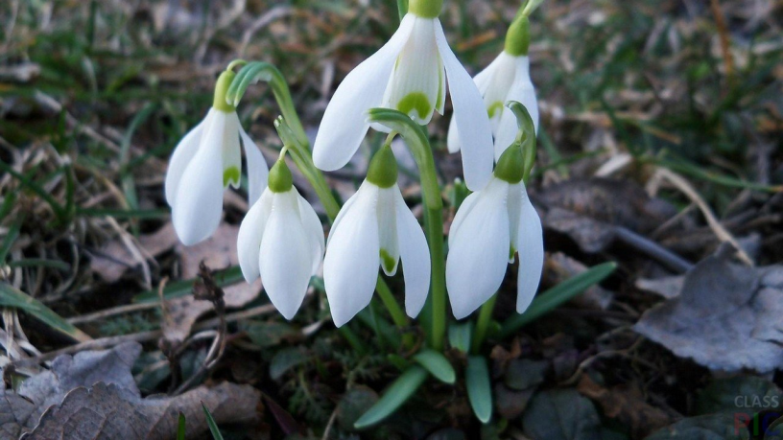
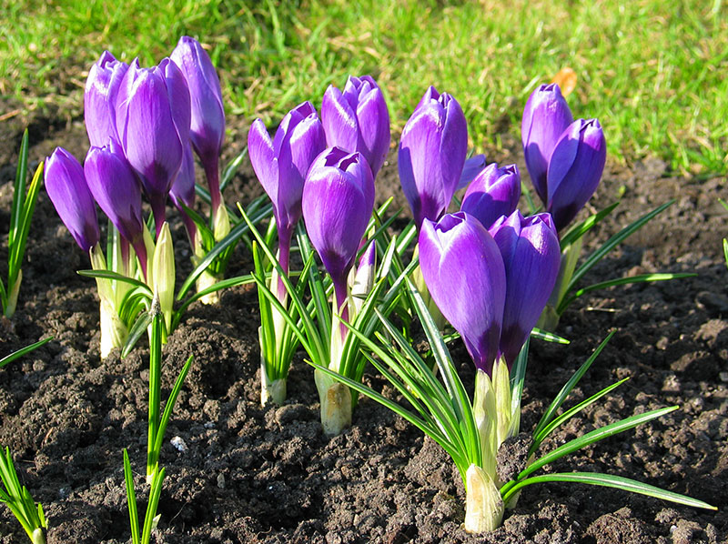
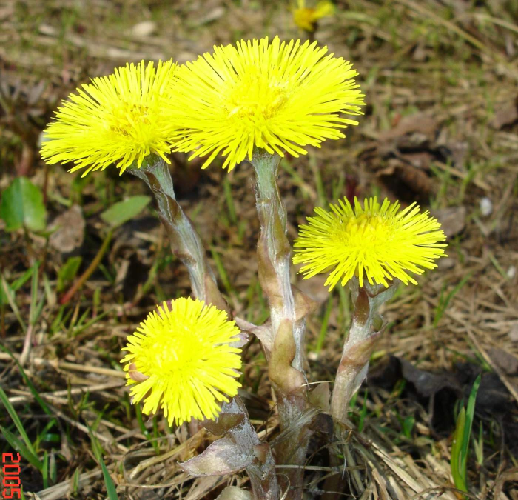
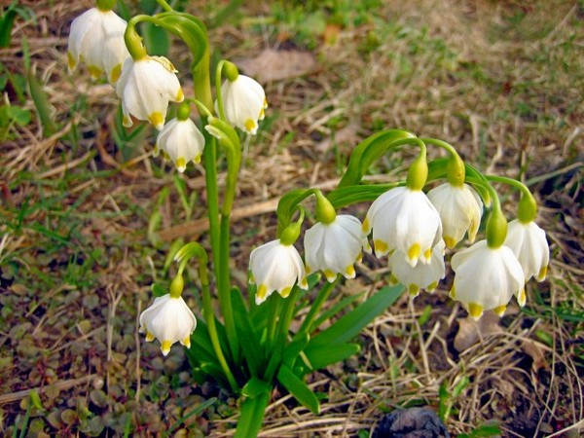
Как только растает снег, на первых проталинах появляются первые весенние цветы – ПЕРВОЦВЕТЫ. Все растения, которые расцветают ранней весной, называются ПЕРВОЦВЕТАМИ.

Slide 3
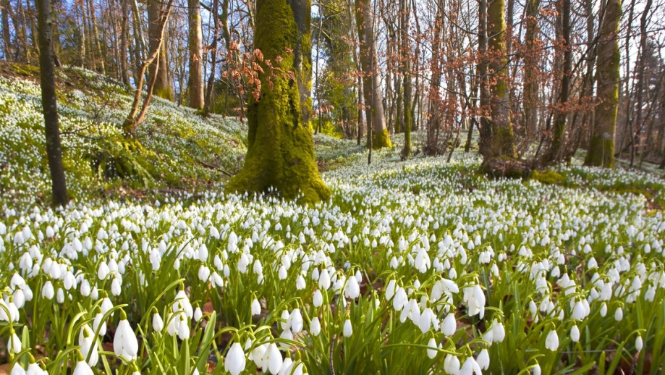
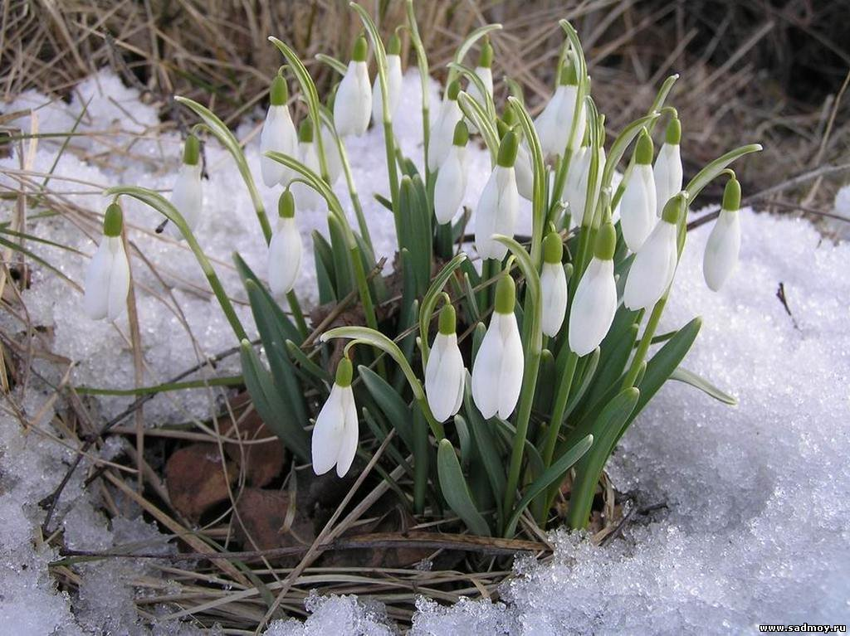
Лес просыпается после долгого зимнего сна. Где-то глубоко в земле корни уже вбирают в себя первой оттаявшей земли. Появляются в лесу на проталинах первые подснежники.

Slide 4


Slide 5


Slide 6
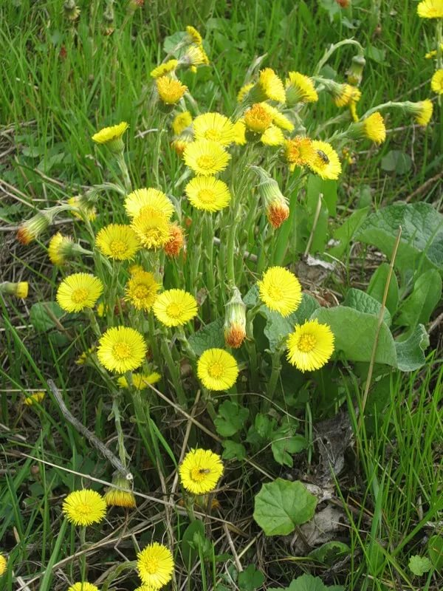
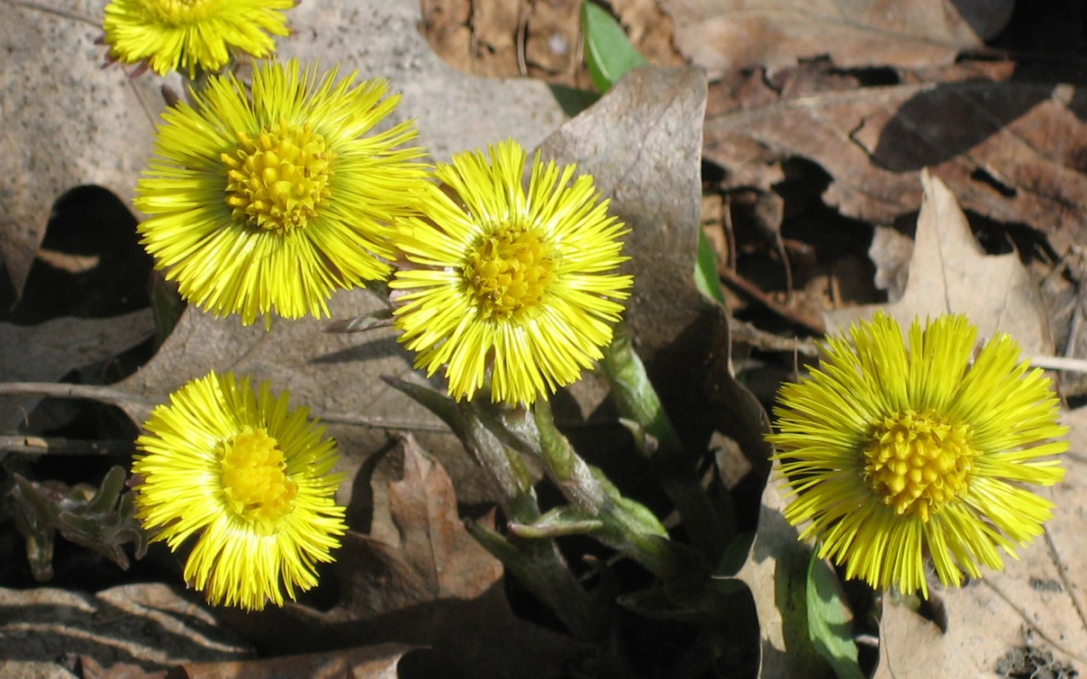
Мать-и-мачехи цветки
Словно солнца огоньки.
На пригорочке растут,
Прям из снега - и цветут!

Slide 7


Slide 8
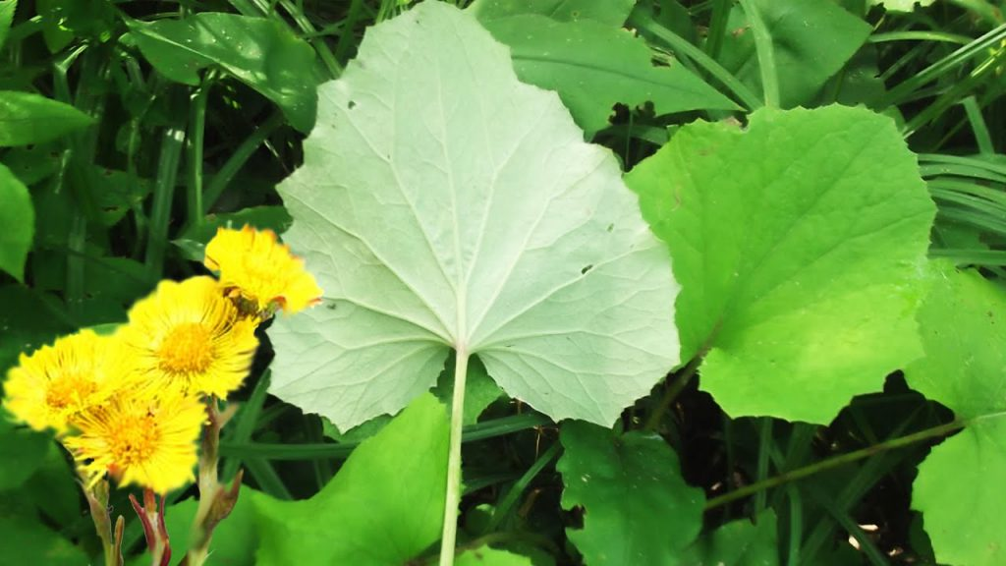
Мать и мачеха – лекарственное растение. Отвар из сухих цветков и листьев – хорошее средство от кашля.

Slide 9
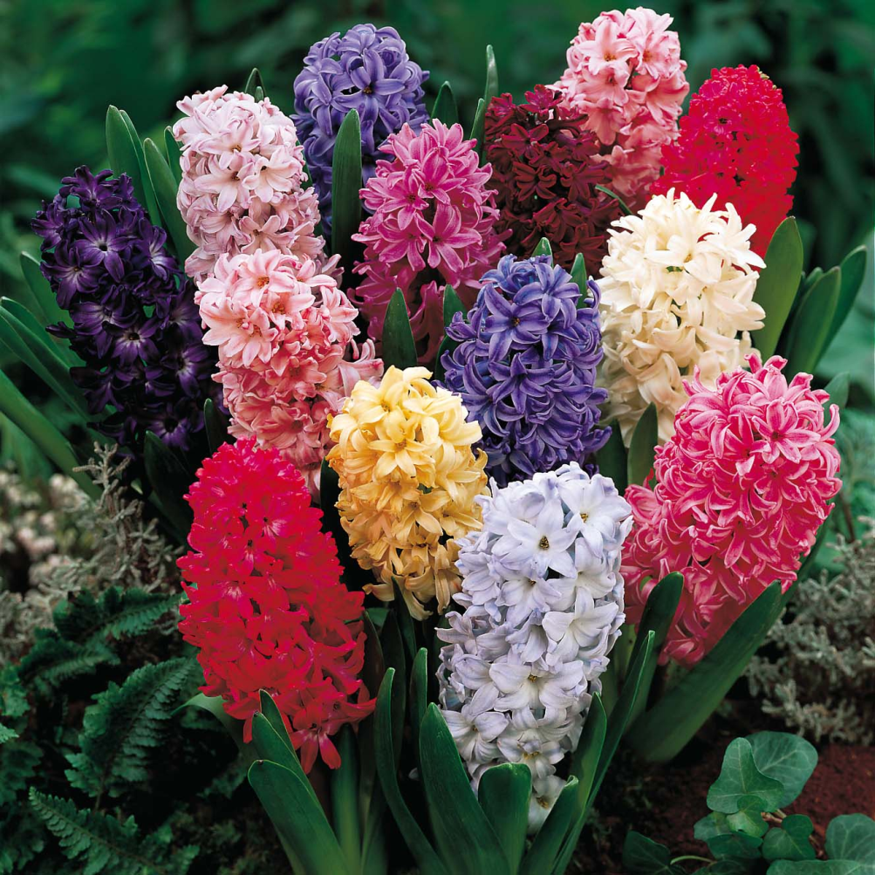
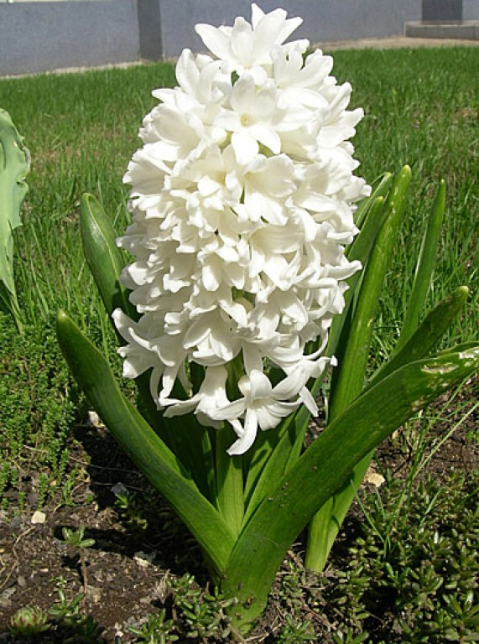
Весной, как только начинают
Дожди лить тёплые с небес,
Свои он кудри распускает
И чудный запах льёт окрест.
(Гиацинт)

Slide 10
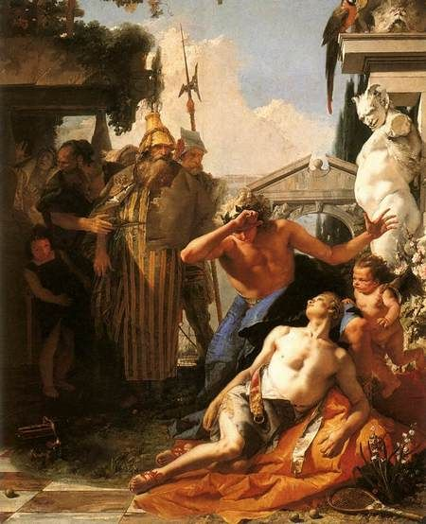
Молодой красавец Гиацинт был любимцем бога Апполона. Но однажды во время спортивных соревнований Апполон метал диск и совершенно случайно угодил прямо в своего любимца. Кровь брызнула из тела Гиацинта. Апполон в ужасе склонился над ним, но было уже поздно что-то делать. Там, где на землю упали капельки крови, выросли лилово-красные красивые, высокие, стройные цветы и увековечили имя прекрасного молодого бога Гиацинта. Вот такая грустная легенда о Гиацинте.

Slide 11
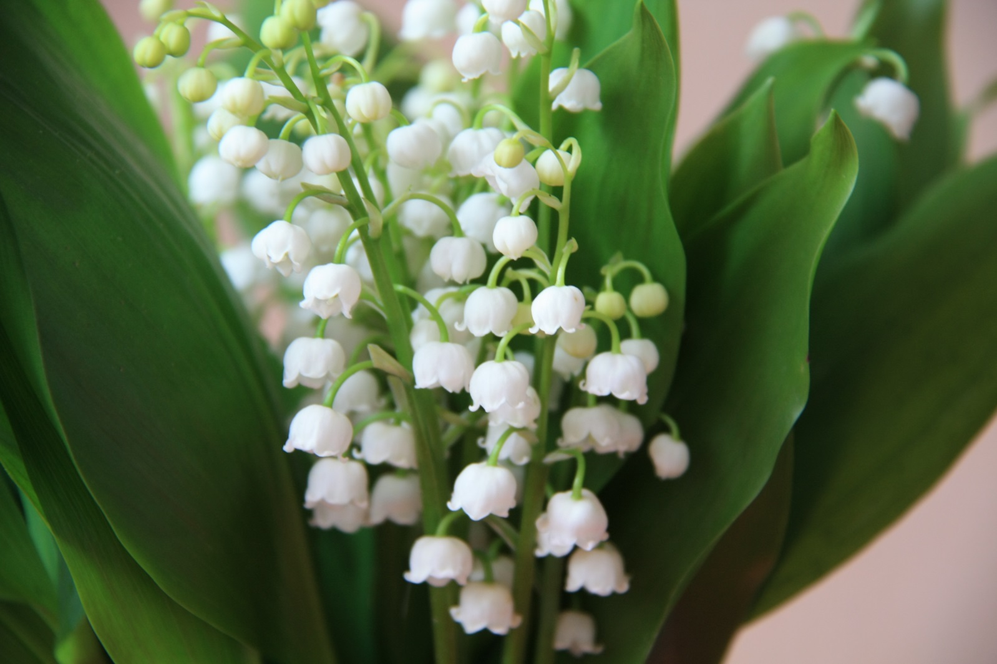
Под забором, у калитки,
Вот, смотри и не дыши:
Как горошины на нитке
Беленькие ландыши.

Slide 12
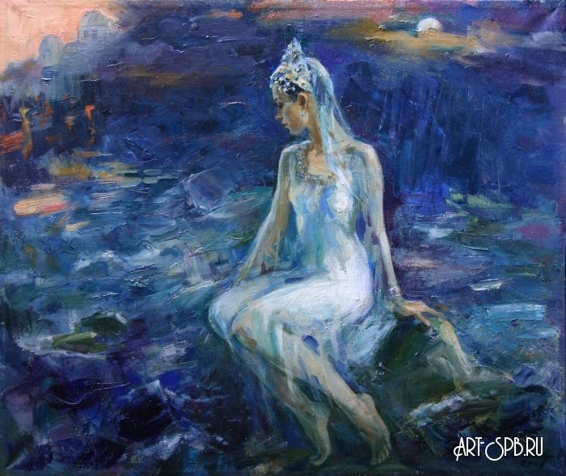
На Руси бережно хранят легенду о гордой морской царевне Волхове, которая полюбила прекрасного и отважного юношу Садко. Однако он был влюблен в царицу лесов Любаву и не мог ответить ей взаимностью. И тогда Царевна Волхова вышла на берег и стала сильно плакать. И там, где падали её слезинки, появлялись скромные белые цветы – ландыши, которые стали с тех пор символом чистоты, невинности, грусти и любви.

Slide 13
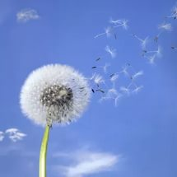
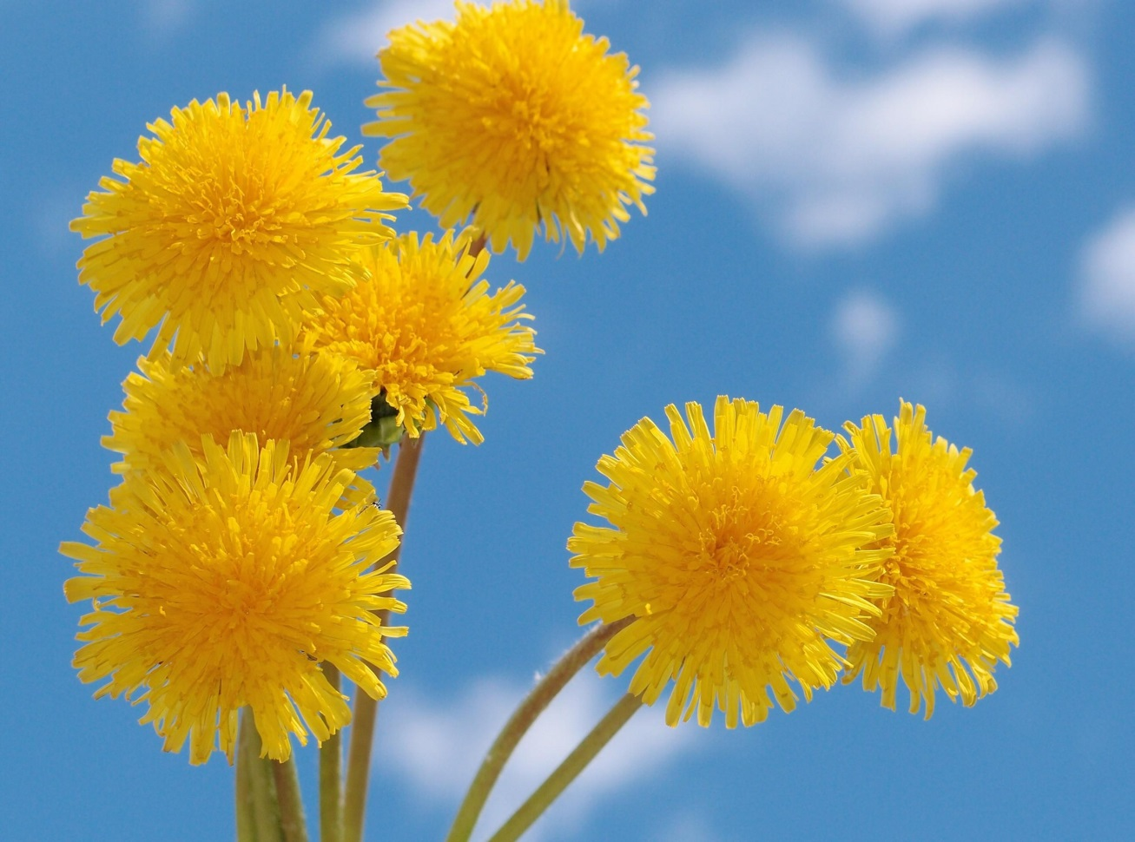
Ароматный одуванчик —
Золотисто-жёлтый мальчик
На высокой тонкой ножке
Встал у краешка дорожки.
Отражает солнца свет.
Он кивает всем: «Привет!»

Slide 14
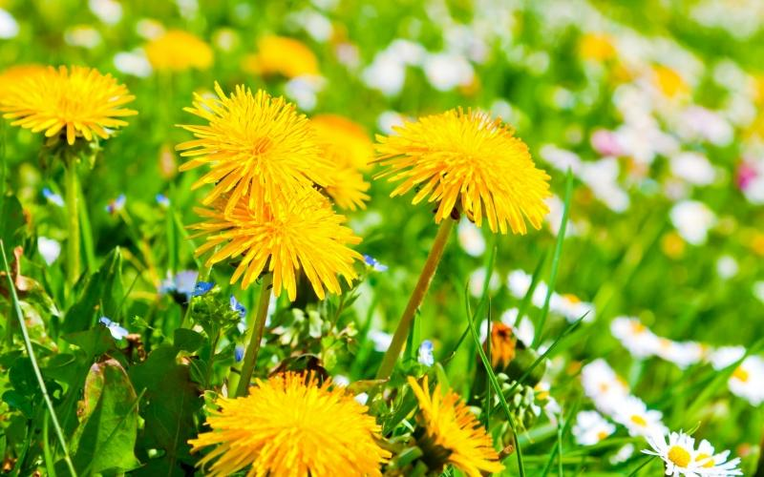
Легенда
Одуванчики были детьми Солнца и Луны. В их обязанности входило зажигать на небе каждую ночь лампы, но они то забывали, то ленились. Рассердилась Луна и наслала на них сильный ветер, который сдул их на землю. Но отец-Солнце пожалел неразумных детей и придал им подобие маленьких солнышек, чтобы светили они на земле так же ярко, как солнце светит на небе.

Slide 15

Многие первоцветы – исчезающие растения. Их заносят в Красную Книгу.
Чтобы сохранить эти растения, их нельзя срывать в дикой природе.
Человек может разводить первоцветы в своем саду, сохраняя разнообразие прекрасных цветов на нашей планете.

Slide 16
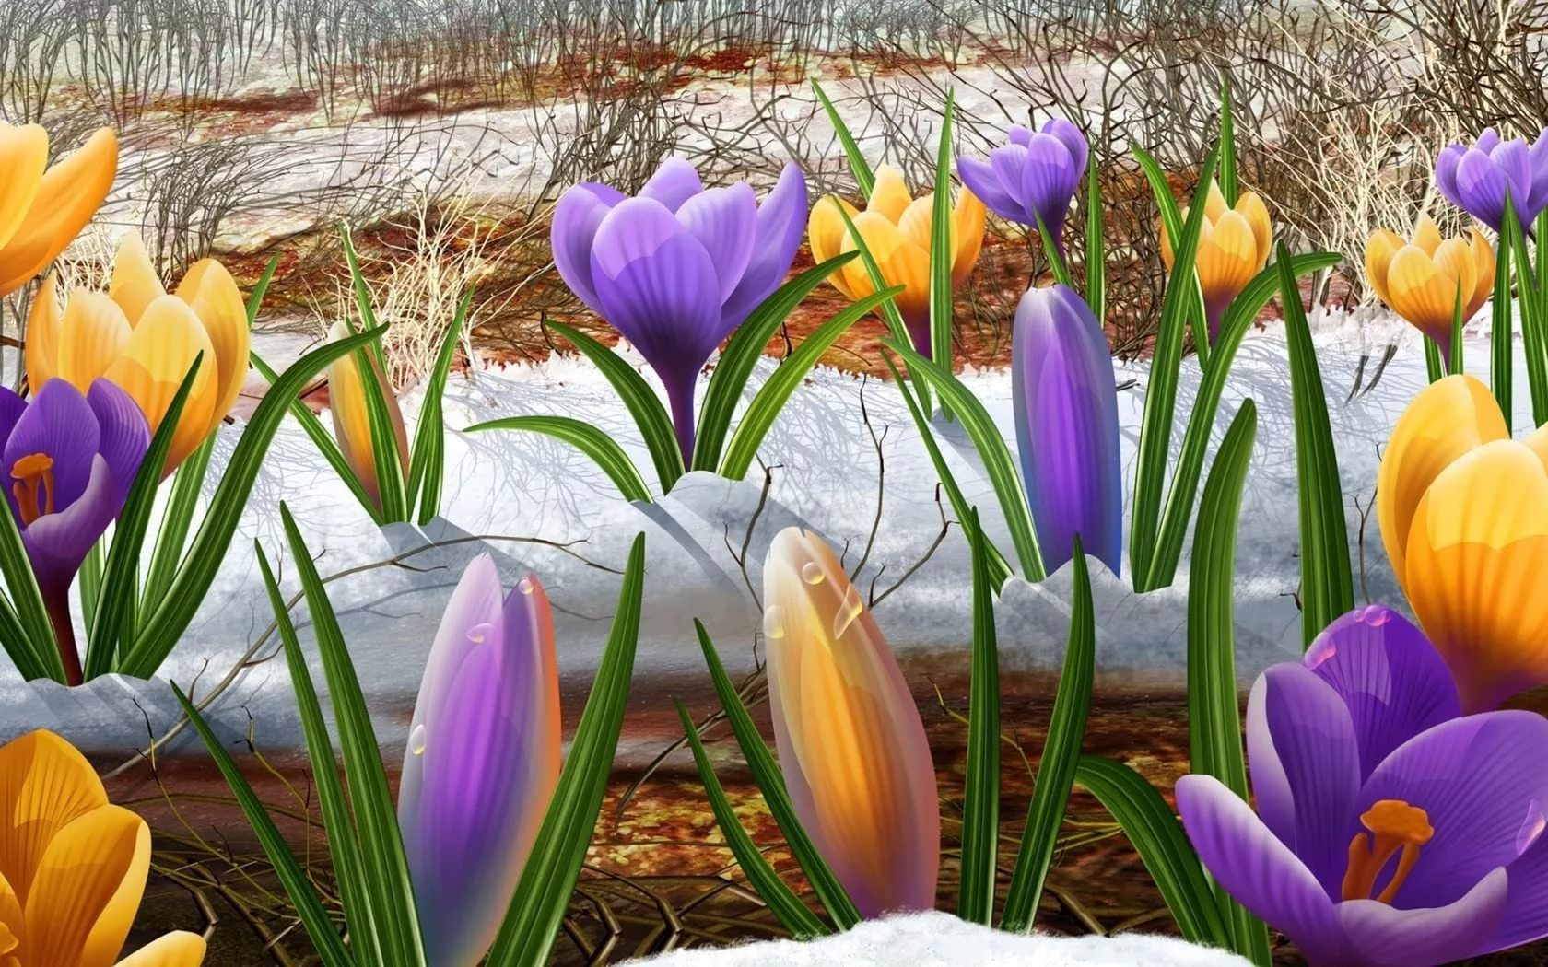
Спасибо за внимание!

